Slide 1
VI Conferência Nacional de PCHs e CGHs
Oportunidades e Desafios da Geração Hidrelétrica
Visão do Planejamento da Expansão da Geração
Caio Leocádio
Consultor Técnico | EPE
29 de Março de 2023

Slide 2
Sobre a EPE
Empresa pública federal vinculada ao Ministério de Minas e Energia
Desenvolvemos estudos e estatísticas energéticas para subsidiar a formulação, implementação e avaliação da política energética nacional
Integrante do Conselho Nacional
de Política Energética (CNPE)
www.epe.gov.br

Slide 3
Panorama atual
da Geração Hidrelétrica

Slide 4
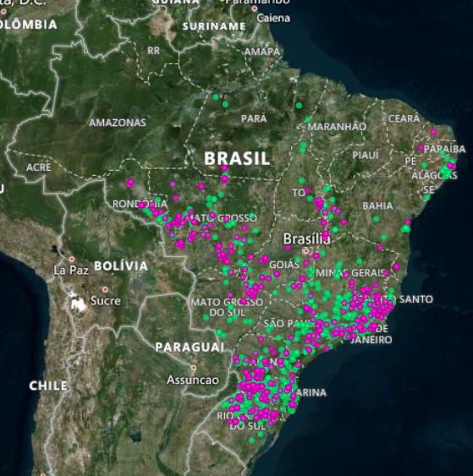
Panorama da geração hidrelétrica (UHE/PCH/CGH)
A fonte hidrelétrica representa hoje 58% da matriz elétrica brasileira
2023
193 GW
Potência Outorgada
PCH: 5.721 MW
CGH: 868 MW
Fonte: SIGA ANEEL
Fonte: SIGA ANEEL, em 22/03/2023
Acréscimo de Capacidade Instalada por ano (MW)
Fonte: ANEEL - Ralie - Acompanhamento da Expansão da Geração

Slide 5
Os Estudos de Planejamento e o PDE
Interfaces
Contextualização
Requisitos sistêmicos
Expansão indicativa
Oferta candidata

Slide 6
Interfaces: Planejamento Decenal e Operação do SIN
PLANEJAMENTO DA EXPANSÃO
CICLO DE ELABORAÇÃO DO PLANO DECENAL
CASO BASE
CENÁRIO DE REFERÊNCIA
Elaboração de Cenários / Possibilidades de futuros
Cálculo dos requisitos de energia e potência
ANÁLISES DE
WHAT-IFs
Aderência ao panorama operativo
Configuração do SIN
Parâmetros de condições operativas
Visões de futuro
Tendências da expansão
Necessidade de investimentos
Desafios e características operativas futuras
OPERAÇÃO

Slide 7
Planejamento: Contextualização
Deste modo tornou-se necessária a implementação de métricas que permitam quantificar quais são os serviços que o sistema irá precisar no futuro de modo a planejar a expansão e operação
Expansão baseada apenas no atendimento da projeção de demanda de energia média
Esta modalidade de expansão da oferta de eletricidade não seria mais seria capaz de prover a segurança almejada do sistema
Até o Plano Decenal de Expansão de Energia (PDE) 2025, publicado em 2016, a expansão indicativa era baseada unicamente no requisito de ENERGIA

Slide 8
Planejamento: Contextualização
Duas publicações são marcos relevantes nos avanços desta quantificação.
A Resolução CNPE n° 29, de 2019, que estabeleceu as métricas para os novos critérios de suprimento
Portaria MME n° 59, de 2020, que estabeleceu os parâmetros associados a estas novas métricas.
Esses são importantes instrumentos para melhor avaliação da adequabilidade dos produtos energia e potência no sistema, o que contribui para uma construção do planejamento da expansão e operação mais ajustados à nova realidade do sistema
Atualmente o planejamento decenal considera que a expansão deva atender aos critérios de suprimento de
ENERGIA e POTÊNCIA

Slide 9
Requisitos de energia e potência do SIN
Requisito de energia calculado para métricas CVaR10%(CMO) ≤ 800[R$/MWh]
e CVaR1%(ENS) ≤ 5 [% da Demanda]
Base Quadrimestral
Requisito de potência calculado para métricas CVaR5%(PNS) e LOLP
Base Quadrimestral
Requisito para CVaR5%(PNS) ≤ 5 [%Demanda]
CVaR10%(CMO) ≤ 800R$/MWh
Requisito de Energia
Requisito de Potência
Requisitos de energia e potência em base quadrimestral
Ganhos para a definição dos produtos a serem contratados na expansão
Considera as características sazonais da carga e do mix de geração
Expansão do sistema mais eficaz, melhorando os investimentos do setor.
Plano Decenal de Expansão de Energia 2032 | 9

Slide 10
PDE 2031 | Cenário de Referência: Expansão
Configuração do Cenário de Referência
+ 3,3 GW de PCH/CGH até 2031
Expansão limitada na faixa de 400 MW/ano a 800 MW/ano
Estudos do PNE2050 indicam que expansão poderia ser entre 8,5 GW e 10,5 GW
2031
260 GW
2021
187 GW
Estudos ressaltam a importância de uma maior oferta de projetos para a expansão da fonte no país
O acréscimo de capacidade vai contribuir para o atendimento da demanda de energia e demanda máxima
Documentos disponíveis em https://www.epe.gov.br/pt/publicacoes-dados-abertos/publicacoes/plano-decenal-de-expansao-de-energia-2031

Slide 11
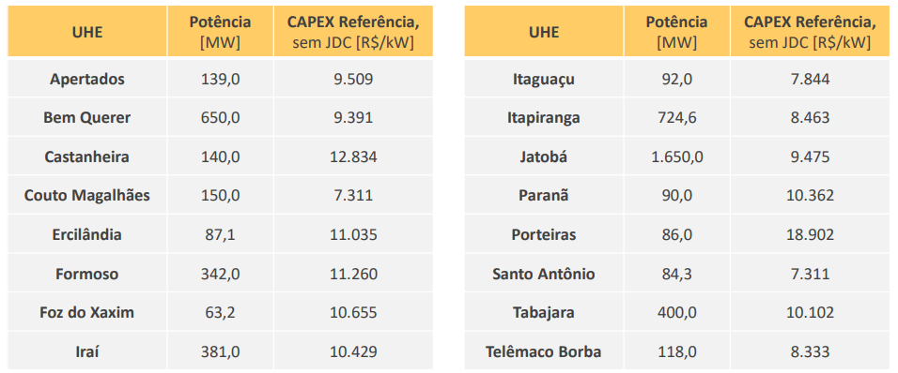
PDE | Oferta Hidrelétrica Candidata à Expansão
Expansão da geração conforme Modelo de Decisão de Investimento (MDI): custos (fixos e variáveis) e outras características técnicas das usinas
UHE candidatas: conforme Avaliação Processual
Custos de implantação conforme qualidade e fase dos estudos
UHE e PCH
UHE | Novos projetos: EVTE em andamento, com prazos compatíveis para entrada em operação no horizonte
UHE | Ampliação, modernização e repotenciação do parque existente
PCH: expansão limitada na faixa de 400 MW/ano a 800 MW/ano
Disponível em https://www.epe.gov.br/sites-pt/publicacoes-dados-abertos/publicacoes/PublicacoesArquivos/publicacao-607/topico-591/Caderno%20de%20Par%C3%A2metros%20de%20Custos%20-%20PDE2031.pdfplano-decenal-de-expansao-de-energia-2031

Slide 12
Perspectivas e desafios para expansão de hidrelétricas

Slide 13
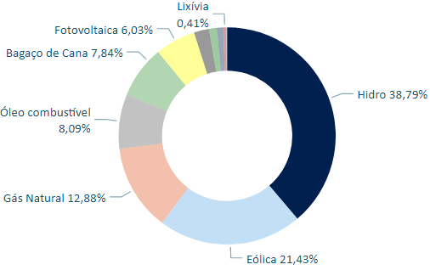
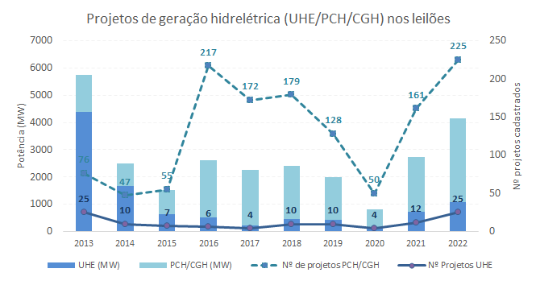
Expansão por meio dos Leilões de Energia (ACR)
Potência por Fonte (MW)
Geração
93.326 MW
32 Leilões de Energia Nova
9 Leilões de Reserva
3 Leilões de Fontes Alternativas
3 Leilões Estruturantes
47 leilões
Fonte: ANEEL
Aumento do nº de projetos de PCH/CGH cadastrados nos leilões dos últimos anos
Preço de energia na ordem de 220 a 300 R$/MWh
Fonte: EPE
Fonte: EPE

Slide 14
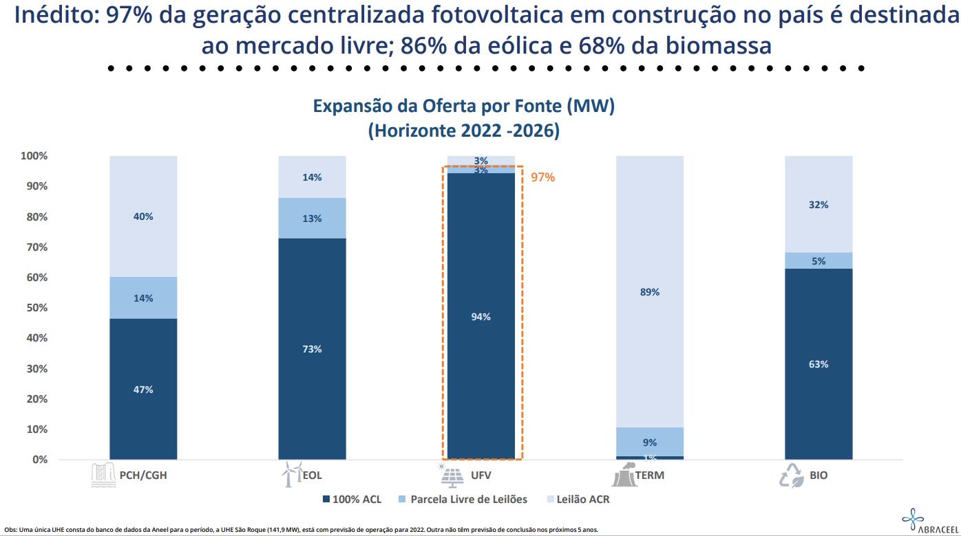
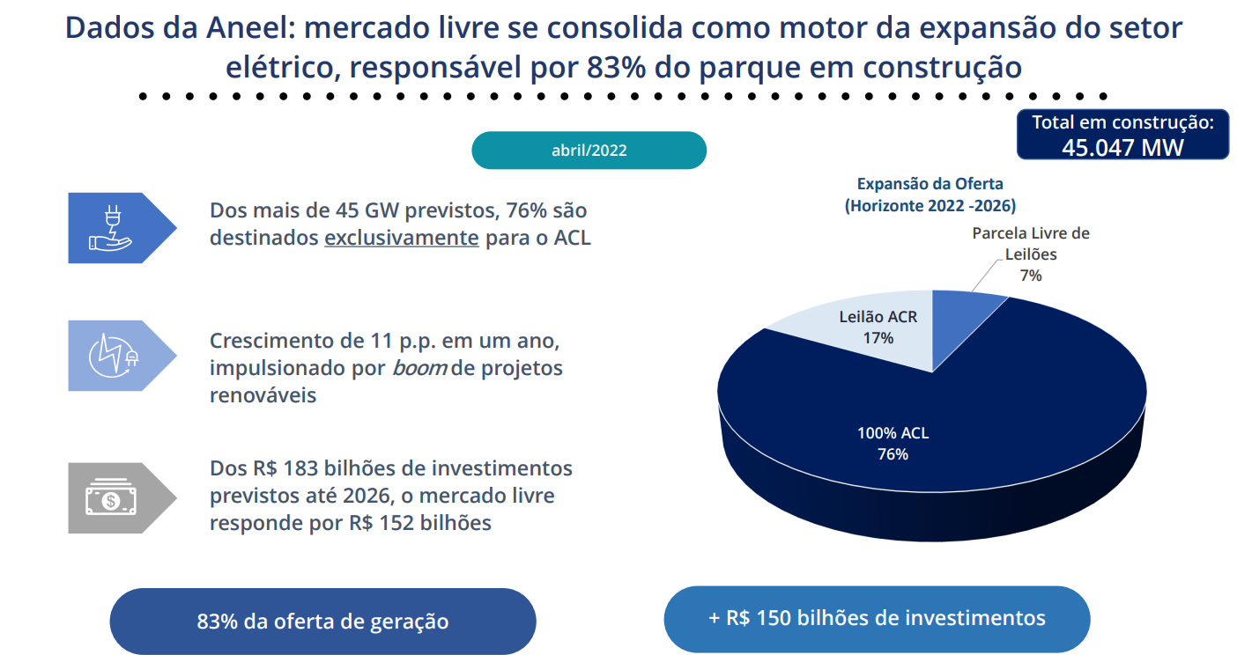
Aumento da expansão pelo Mercado Livre (ACL)
Perspectiva de aumento da participação hidrelétrica no ACL, por meio das PCH/CGH

Slide 15
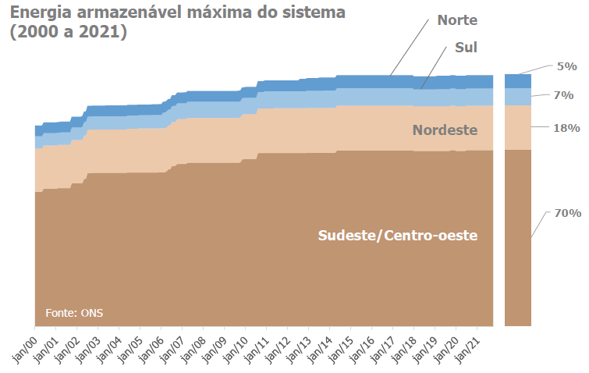
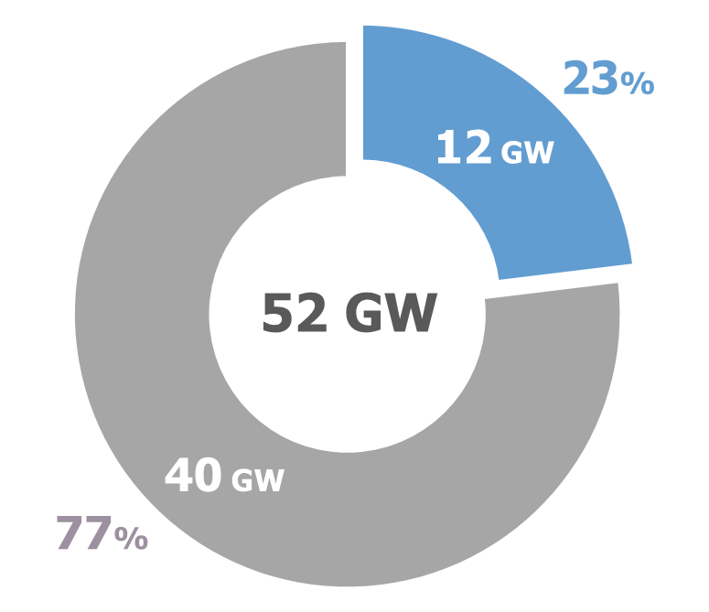
Perspectivas e desafios para expansão de UHE
Números em
GW
Numbers in
GW
Não afeta terras indígenas, unidades de conservação ou quilombolas
(ou em construção)
Capacidade de armazenamento do SIN apresentou pouca ampliação nos últimos anos
Fonte: EPE (jun 2017)

Slide 16
Modernização de UHE como parte da solução ...
A International Hydropower Association (2019) projeta que até 2030 mais da metade da capacidade instalada de UHE no mundo terá passado por R&M. Em 2050, todas as atuais usinas deverão ter realizado alguma ação de reabilitação.
Avaliação preliminar do potencial de repotenciação e modernização de UHEs
Estimativas de investimento
Desafios regulatórios
No Brasil ...
Cerca de
100 GW
Entre
3 e 11 GW
De capacidade adicional apenas no parque existente
UHE existentes
Atributos:
CAPACIDADE
e
FLEXIBILIDADE
50 GW
Com + 25 anos de construção
(média: 54 anos)
(51 UHE)
Potencial que pode ser explorado nos leilões de reserva de capacidade na forma de potência
Importante avaliar potencial das PCH!
Fonte: EPE

Slide 17
Oportunidades para as Usinas Hidrelétricas Reversíveis (UHR)
Usinas Hidrelétricas Reversíveis (UHR): Desafios para inserção em mercados de energia elétrica (fevereiro/2021)
Possíveis aplicações, produtos, serviços e benefícios
Principais barreiras não-técnicas
Experiência internacional relevante
Estudos preliminares mostram condições topográficas favoráveis e potenciais próximos aos centros de carga, fora de áreas de proteção ambiental;
As necessidades futuras do sistema são compatíveis com os atributos das UHRs (flexibilidade, capacidade);
Processo de modernização do setor elétrico: momento favorável para sugerir adaptações na regulamentação, procedimentos e desenhos de mercado;
Aprimorar ferramentas e metodologias de representação das UHR no planejamento da expansão da oferta
https://www.epe.gov.br/sites-pt/publicacoes-dados-abertos/publicacoes/PublicacoesArquivos/publicacao-561/EPE-DEE-NT-013_2021-r0.pdf
International Forum on Pumped Storage
(novembro/2020 – setembro/2021)
Melhores práticas internacionais (13 países, +70 organizações)
Divulgar papel das UHR na transição energética e na operação dos sistemas elétricos no futuro.
Subsidiar formulação de políticas
Tecnologia / Sustentabilidade / Mercado
https://pumped-storage-forum.hydropower.org/

Slide 18
Visão de médio e longo prazo para as hidrelétricas
2020 - 2030
2030 - 2040
2040 - 2050
Papel das hidrelétricas e reservatórios no sistema elétrico futuro
Endereçar os efeitos de uma eventual alteração do papel das hidrelétricas na operação do sistema: avanços metodológicos e desenho de mercado para valoração de outros serviços
Complexidade socioambiental para expansão
Agenda de diálogo
Modernização e repotenciação
Aprimorar normativos e ações para encorajar a modernização de UHE
Atualização do potencial hidrelétrico
Aprimoramento dos critérios e procedimentos para estudos de inventário e viabilidade de UHE
Vulnerabilidade da geração hidrelétrica devido às mudanças climáticas
Melhorar a compreensão dos efeitos das mudanças climáticas na geração hidrelétrica e no potencial remanescente
Expansão da integração energética com outros países da América
Estruturar banco de dados e informações para ampliar a integração regional

Slide 19
www.epe.gov.br
Obrigado

